Slide 1
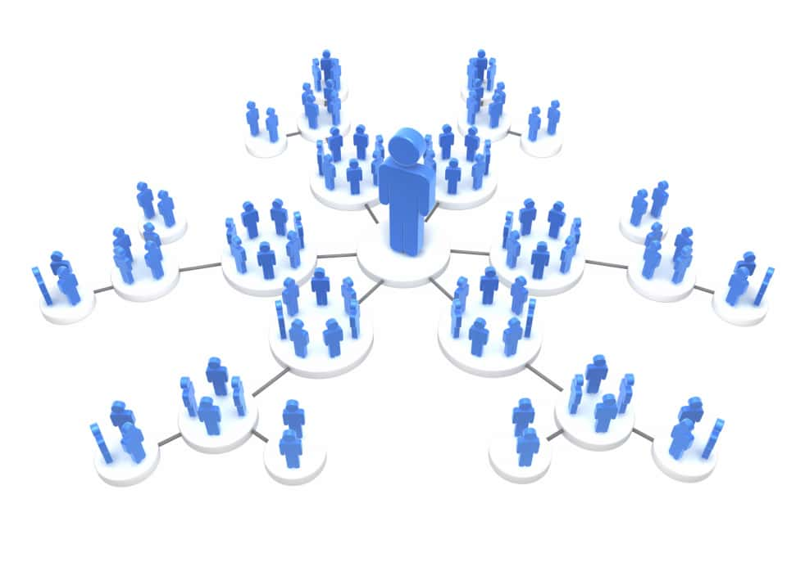
Sciences Economiques et sociales
Les nouveaux programmes de SES
Thème 6.
Comment la socialisation contribue-t-elle à expliquer les différences de comportement des individus ?

Slide 2
Thème 6.
Comment la socialisation contribue-t-elle à expliquer les différences de comportement des individus ?
Le thème de la socialisation dans les programmes, un thème récurrent mais…
⁞ … penser l’articulation seconde / première / terminale à travers deux questions transversales :
Comment fait-on société ?
Comment explique-t-on les comportements sociaux ?
⁞ Classe de seconde :
Thème : Comment devenons-nous des acteurs sociaux ?
Savoir que la socialisation est un processus.
Être capable d’illustrer la pluralité des instances de socialisation et connaître le rôle spécifique de la famille, de l’école, des médias et du groupe des pairs dans le processus de socialisation des enfants et des jeunes.
Savoir illustrer le caractère différencié des processus de socialisation en fonction du milieu social, du genre.

Slide 3
Thème 6.
Comment la socialisation contribue-t-elle à expliquer les différences de comportement des individus ?
« […] on peut dire que la socialisation est le processus par lequel un être biologique est transformé, sous l’effet des multiples interactions qu’il entretient dès sa naissance avec d’autres individus et avec tout un monde matériel issu de l’histoire, en un être social adapté à un univers sociohistorique déterminé. »
Bernard Lahire, La fabrication sociale des individus : cadres, modalités, temps et effets de socialisation, Dans les plis singuliers du social, 2013.
Le thème de la socialisation dans les programmes, un thème récurrent mais…
« Il s'agit […] d'une sociologie de la socialisation qui étudie les traces dispositionnelles laissées par les expériences sociales et la manière dont ces dispositions à sentir, à croire et à agir sont déclenchées (ou mises en veille) dans des contextes d'action variés ».
Bernard Lahire, L'esprit sociologique, La Découverte, coll. « La Découverte/Poche », 2007.
⁞ …Ancien programme empreint d’un certain fonctionnalisme (normes, valeurs, rôle, identités sociales) et une approche globalisante, déterministe et uniforme
⁞ …Une actualisation scientifique importante qui invite à :
Se centrer davantage sur « la fabrique des individus » et non sur « la fabrique de l’individu ».
Intégrer les apports de la sociologie dispositionnaliste (et contextualiste) des socialisations qui permet de « descendre » au niveau intra-individuel (sans se limiter, ou exclure des variations inter-individuelles).
Rompre avec une conception parfois trop « mécaniste » et « totalisante » de la socialisation.
Prendre appui sur les multiples enquêtes pour tenter de saisir la socialisation « en actes ».
Fermer
Fermer

Slide 4
Thème 6.
Comment la socialisation contribue-t-elle à expliquer les différences de comportement des individus ?
⁞ Objectif d’ensemble du chapitre :
Comprendre la socialisation comme « la façon dont la société forme et transforme les individus » (définition de Muriel Darmon).
Plus précisément, il s’agit :
de mettre à jour les processus/modalités par lesquels les individus sont façonnés, fabriqués,
d’identifier les agents, les cadres (univers, instances, institutions) qui socialisent et les temps de la socialisation,
d’appréhender les effets (dispositions à croire, à sentir, à juger, à se représenter, à agir plus ou moins durables).

Slide 5
Comparaison des programmes
L’actuel programme de Première ES :
Thèmes | Notions | Indications complémentaires
1. Les processus de socialisation et la construction des identités sociales
1.1 Comment la socialisation de l'enfant s'effectue-t-elle ? | Normes, valeurs, rôles, socialisation différentielle | On étudiera les processus par lesquels l'enfant construit sa personnalité par l'intériorisation / incorporation de manières de penser et d'agir socialement situées. On s'interrogera sur les effets possiblement contradictoires de l'action des différentes instances de socialisation (famille, école, groupe des pairs, média). On mettra aussi en évidence les variations des processus de socialisation en fonction des milieux sociaux et du genre, en insistant plus particulièrement sur la construction sociale des rôles associés au sexe.
1.2 De la socialisation de l'enfant à la socialisation de l'adulte : continuité ou ruptures ? | Socialisation primaire / secondaire, socialisation anticipatrice | On se demandera en quoi le processus de socialisation secondaire (conjugale, professionnelle, etc.) est lié aux conditions et aux effets de la socialisation primaire. On montrera également que la socialisation, aux différents âges de la vie, fait se succéder des phases de transition et des processus de restructuration de l'identité sociale.

Slide 6
Comparaison des programmes
L’élève doit être capable d’expliquer comment ….
Le nouveau programme de la Spécialité de Première :
Questionnement | Objectifs d’apprentissage
Comment la socialisation contribue-t-elle à expliquer les différences de comportement des individus ? | Comprendre comment les individus expérimentent et intériorisent des façons d’agir, de penser et d’anticiper l’avenir qui sont socialement situées et qui sont à l’origine de différences de comportements, de préférences et d’aspirations. Comprendre comment la diversité des configurations familiales modifie les conditions de la socialisation des enfants et des adolescents. Comprendre qu’il existe des socialisations secondaires (professionnelle, conjugale, politique) à la suite de la socialisation primaire. Comprendre que la pluralité des influences socialisatrices peut être à l’origine de trajectoires individuelles improbables.

Slide 7
Thème 6.
Comment la socialisation contribue-t-elle à expliquer les différences de comportement des individus ?
⁞ Attention à ne pas sédimenter : ne pas garder l’ancien et ajouter le nouveau, mais aller directement au nouveau.
⁞ Un changement de logique : partir des régularités, du probable (vision globale, déterministe et uniforme) pour aller vers les irrégularités, les variations, l’improbable => observer l’enchaînement des quatre items du thème.
⁞ Une règle : la simplicité.

Slide 8
Thème 6.
Comment la socialisation contribue-t-elle à expliquer les différences de comportement des individus ?
TRANSPOSITION DIDACTIQUE

Slide 9
Une activité pour introduire le chapitre sur la socialisation :
interroger le lien entre le social et le biologique
Les femmes seraient « naturellement » bavardes et incapables de lire une carte routière, alors que les hommes seraient plus doués pour les mathématiques et la compétition. Comment expliquer ces différences ? Existe-t-il dans le cerveau des structures propres à chaque sexe ? Ces questions fondamentales – qu’est-ce qui nous fait homme ou femme ? – nous renvoient au perpétuel débat sur la part de nature et de culture dans nos comportements. […]
Le petit d’homme vient au monde avec un cerveau largement inachevé. Il possède certes un stock de neurones – 100 milliards ! –, mais les voies nerveuses par lesquelles ces neurones se connectent entre eux sont encore peu nombreuses : on estime que 10% de ces connexions, appelées synapses, sont présentes à la naissance, les 90 % restantes devant se mettre en place progressivement tout au long de la vie. Ainsi, au cours de son développement, le cerveau intègre les influences de l’environnement, de la famille, de la société, de la culture. Même si gènes et hormones orientent le développement embryonnaire, influencent l’évolution des organes, y compris du cerveau, les circuits neuronaux sont essentiellement construits au gré de notre histoire personnelle.
Catherine Vidal, « Le cerveau a-t-il un sexe ? », L'école des parents, 2011/6 (N°593), pages 26 à 27 (https://www.cairn.info/revue-l-ecole-des-parents-2011-6-page-26.htm).
Catherine Vidal, neurobiologiste,
directrice de recherche honoraire à l’Institut Pasteur et membre du Comité d'Ethique de l'Inserm
Catherine Vidal :
Le cerveau a-t-il un sexe ?
https://www.youtube.com/watch?v=jaftcBvEKsI
Durée : 15 mn

Slide 10
Une activité pour introduire le chapitre sur la socialisation :
interroger le lien entre le social et le biologique
⁞ Objectifs de l’activité :
Savoirs :
Distinguer inné et acquis
Introduire la notion de « socialisation »
Savoir-faire :
Construction d’une argumentation
⁞ Organisation de l’activité :
1ère étape : repérer la structure d’un texte et ses arguments
2ème étape : reformuler pour comprendre
3ème étape : faire une synthèse en appliquant la méthode de l’argumentation : Peut-on dire que les différences observées dans le fonctionnement du cerveau entre les hommes et les femmes sont innées ?

Slide 11
1er item : Comprendre comment les individus expérimentent et intériorisent des façons d’agir, de penser et d’anticiper l’avenir qui sont socialement situées et qui sont à l’origine de différences de comportements, de préférences et d’aspirations.
⁞ Partir d’exemples précis, de situations, de faits qui paraissent « évidents » ou au contraire «paradoxaux» pour se demander comment la sociologie (à travers la socialisation) peut-elle rendre compte de ces situations ?
⁞ Quels sont les processus de la socialisation primaire ?
Expérimentation : poids des expériences
Intériorisation : inscription dans les esprits, inscription dans le corps (principe de non-conscience)
⁞ Qu’est-ce qui est intériorisé ?
façons d’agir, de penser et d’anticiper l’avenir…
… qui sont socialement situées :
illustrations possibles : contextes historiques, milieu social, genre, lieu d’habitation.

Slide 12
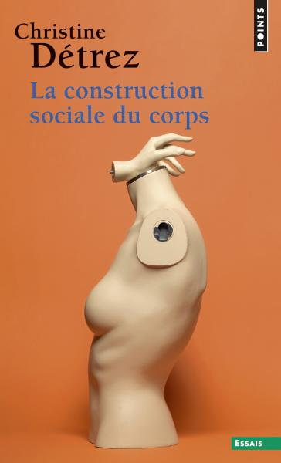
1er item - Références possibles
Muriel Darmon, « La socialisation, entre famille et école », Sociétés et représentations n°11, février 2001.
Muriel Darmon et le concept de socialisation, ses.ens-lyon.fr. ***
Christine Mennesson, Julien Bertrand et Martine Court, « Forger sa volonté ou s’exprimer : les usages socialement différenciés des pratiques physiques et sportives enfantines », Sociologie, 2016/4 Vol. 7.
Marie Cartier, Isabelle Coutant, Olivier Masclet et Yasmine Siblot, « Jeunes des pavillons. Entre-soi dans les lotissements et avenir social incertain », Agora débats/jeunesses, 2009/3, n°53.
Christine Détrez, « Il était une fois le corps…la construction biologique du corps dans les encyclopédies pour enfants », Sociétés contemporaines, 2005/3, n°59-60.
Christine Détrez : "Il était une fois le corps...", Conférence sur ses.ens-lyon.fr.***
Manuel Schotté, « Les possibles corporels : support biologique, déterminations sociales‪ », Revue européenne des sciences sociales 2016, pages 201 à 220.
Bibliographie

Slide 13
1er item - Illustrations
Enfants sauvages / Pratiques culturelles et sportives / Répartition des tâches domestiques / Métiers selon le sexe / Choix des études / etc.
Introduction : « L’enfant sauvage » => lien entre le biologique (inné) et le social (acquis).
Penser à la sociologie du sport :
Loïc Wacquant, « L'habitus comme objet et méthode d'investigation - Retour sur la fabrique du boxeur », Actes de la recherche en sciences sociales 2010/4 (n°184).
Loïc Wacquant, « Corps et âme, carnets ethnographiques d’un apprenti boxeur », Éditions Agone, 2001 (un exemple de la méthodologie de l’observation participante). ***
Emprunter aux neurosciences :
Catherine Vidal (sous la direction), « Féminin Masculin, Mythes et idéologies », Belin, 2015.
Dorothée Benoit-Browaeys, Catherine Vidal, « Cerveau, sexe et pouvoir », Belin, 2015.
Catherine Vidal, « Le cerveau a-t-il un sexe ? », Conférence (2018) disponible sur France culture. Autres conférences sur France culture. ***
Martine Court, « Corps de filles, corps de garçons : une construction sociale », La dispute, 2010. (Fiche de lecture) ***
Bibliographie

Slide 14
2ème item : Comprendre comment la diversité des configurations familiales modifie les conditions de la socialisation des enfants et des adolescents
L'action socialisatrice de la famille n'agit pas comme un tout car la famille ne se réduit pas au couple parental. La fratrie ou le reste de la parenté peuvent à cet égard être considérées comme des instances de socialisation. En outre le couple parental n'est pas nécessairement un tout unifié ; les parents peuvent provenir de milieux différents et ne pas transmettre les mêmes normes et dispositions.
=> l'enfant est entouré de personnes qui représentent des principes de socialisation divers voire opposés mais les situations familiales où se déploient des principes de socialisations divergents paraissent plus probable que des configurations homogènes productrices d'habitus familiaux cohérents.
⁞ Rompre avec une conception trop homogène et unifiée des processus de socialisation.
⁞ Envisager les formes de pluralité et de variations qui sont à l’œuvre lors des processus de socialisation. (Exemple)
⁞ Resserrer la focale sociologique sur l’individu par une analyse plus microscopique et une sensibilité aux multiples sources de variation des processus.
⁞ Rendre compte sociologiquement des cas atypiques en mettant à jour des différences «secondaires» de socialisation entre des familles «équivalentes» d’un point de vue statistique.
Fermer

Slide 15
2ème item : Comprendre comment la diversité des configurations familiales modifie les conditions de la socialisation des enfants et des adolescents
« Nous avons fait comme si la famille agissait comme "un tout". Or la famille ne se réduit pas au couple parental (la fratrie ou le reste de la parenté peuvent parfaitement être considérées comme des instances des socialisation), et ce dernier n'est pas lui-même un tout unifié du point de vue de la socialisation : les parents peuvent par exemple provenir de milieux sociaux différents et de ce fait n'être porteurs ni des mêmes normes ni des mêmes dispositions. (...)
Dans l'ouvrage Tableaux de familles par exemple, à partir de l'examen des "configurations familiales" dans lesquelles sont élevés les enfants scolarisés en CE2, Bernard Lahire cherche à saisir les différences "secondaires" de socialisation entre des familles populaires dont le niveau de revenus et le niveau scolaire sont relativement faibles et assez proches, et notamment leurs effets en termes de réussite ou d'échec scolaire. (…) L'analyse microsociologique fait disparaître l'équivalence de façade des propriétés générales des familles, et lui substitue une analyse des relations effectives ayant des effets socialisateurs pour l'enfant. Par exemple, à situation équivalente des parents, la présence dans la famille d'une sœur étudiante et chargée de surveiller les devoirs de son frère modifie certainement les conditions de socialisation en ce qui concerne le rapport à l'école ou à la culture.»
■ Muriel Darmon, La socialisation, © Armand Colin, 2016, 3e édition.

Slide 16
2ème item : Comprendre comment la diversité des configurations familiales modifie les conditions de la socialisation des enfants et des adolescents
⁞ Considérer la notion de « configurations familiales » dans une acception large :
rôle de la fratrie ; diversité des diplômes au sein de la famille ; structures familiales, etc.
Dans Tableaux de familles, Bernard Lahire décrit la « diversité des configurations familiales » à travers cinq thèmes :
Les formes familiales de la culture écrite
Les conditions et les dispositions économiques
L’ordre moral domestique
Les formes d’exercice de l’autorité familiale
Les modes familiaux d’investissement pédagogique.

Slide 17
Les formes familiales de la culture écrite
« Certaines pratiques familiales de l’écrit passent par des formes liées à l’organisation domestique. Ces pratiques ont un effet indirect mais conséquent sur l’enfant en contribuant à l’apprentissage de sa capacité à différer et à planifier, capacités requises dans le contexte scolaire. L’usage d’un calendrier ou d’un agenda permet une planification des activités, les listes, les livres de recettes, les comptes, les classements des papiers administratifs ou de photographies, les carnets d’adresses et de numéro de téléphone, les petits mots qu’on laisse sont autant de pratiques familiales qui impliquent un rapport réflexif au temps, une organisation distanciée de la vie familiale. Cependant, dans certaines familles l’écrit n’occupe qu’une place perçu négativement lorsqu’il s’agit de factures, de lettres de rappel de loyers impayés etc. La question ne se limite donc pas à la présence ou à l’absence d’actes de lecture à la maison : quand il y a expérience, il faut se demander si celle-ci est positive ou négative, si les modalités sont compatibles avec les modalités de socialisation scolaire de l’écrit ». (Lahire 1995)

Slide 18
2ème item : Comprendre comment la diversité des configurations familiales modifie les conditions de la socialisation des enfants et des adolescents
Bernard Lahire, Tableaux de familles : heurs et malheurs scolaires en milieux populaires
Compte-rendu de Rochex Jean-Yves : https://www.persee.fr/doc/rfp_0556-7807_1997_num_118_1_3001_t1_0165_0000_3
⁞ Illustrations :
Utiliser «Tableaux de famille» de Bernard Lahire pour expliquer le fait qu'une partie de ceux qui ont la plus grande probabilité de redoublement à l'école élémentaire peut échapper à ce risque et même, dans certains cas singuliers particulièrement intéressants, occuper les meilleures places dans les classements scolaires.
Lahire propose des portraits familiaux qui permettent notamment de comprendre comment un capital culturel familial peut se transmettre ou, au contraire, ne parvient pas à trouver les conditions de sa transmission ; ou bien encore comment, en l'absence de capital culturel ou en l'absence d'action expresse de transmission d'un capital culturel existant, les savoirs scolaires peuvent tout de même être appropriés par les enfants.

Slide 19
2ème item : Comprendre comment la diversité des configurations familiales modifie les conditions de la socialisation des enfants et des adolescents
Illustrations : Resserrer la focale sociologique sur l’individu par une analyse plus microscopique
Document 1. Répartition des collégiens dans les trois classes de difficultés scolaires selon les diplômes parentaux combinés (% en lignes)
 | Élèves en réussite | Élèves moyens | Élèves en difficultés | Ensemble | Effectifs
Aucun des parents n’a le baccalauréat | 18,0 | 43,2 | 38,8 | 100,0 | 139
Mère non bachelière, père bachelier ou + | 28,9 | 39,5 | 31,6 | 100,0 | 38
Mère bachelière ou plus, père non bac | 50,0 | 36,2 | 13,8* | 100,0 | 94
Deux parents bacheliers ou plus | 42,0 | 47,9 | 10,1 | 100,0 | 169
Ensemble | 35,0 | 43,2 | 21,8 | 100,0 | 440
Gaële Henri-Panabière, « Socialisations familiales et réussite scolaire : …», Idées économiques et sociales, n°191, mars 2018.
*Lecture : 13,8 % des collégiens dont la mère est au moins bachelière et dont le père n’est pas bachelier font partie de la catégorie des élèves en difficultés. Les non-réponses sur l’un des diplômes parentaux ont été exclues du tableau, ce qui explique l’effectif total inférieur à 667.
Données issues d’une enquête par questionnaire dans quatre collèges de l’agglomération lyonnaise, mars 1999.

Slide 20
Document 1. Répartition des collégiens dans les trois classes de difficultés scolaires selon les diplômes parentaux combinés (% en lignes)
 | Élèves en réussite | Élèves moyens | Élèves en difficultés | Ensemble | Effectifs
Aucun des parents n’a le baccalauréat | 18,0 | 43,2 | 38,8 | 100,0 | 139
Mère non bachelière, père bachelier ou + | 28,9 | 39,5 | 31,6 | 100,0 | 38
Mère bachelière ou plus, père non bac | 50,0 | 36,2 | 13,8* | 100,0 | 94
Deux parents bacheliers ou plus | 42,0 | 47,9 | 10,1 | 100,0 | 169
Ensemble | 35,0 | 43,2 | 21,8 | 100,0 | 440
Approche macro : lien entre le niveau de diplôme des parents et la réussite scolaire des enfants.
Ce que nous avons l’habitude de faire.
Approche plus micro : prendre en compte les configurations familiales ; montrer que, dans un même milieu, les enfants réussissent très différemment.
Ce que nous ne faisons pas forcément.
=> Rendre compte sociologiquement des cas atypiques en mettant à jour des différences secondaires de socialisation.

Slide 21
Les conditions de la transmission du capital culturel
Elèves en difficultés selon le niveau du diplôme du père
 | Parents vivants ensemble | Parents séparés | Dans l’ensemble de la population
Non bacheliers | 28,8 | 32 | 29,5
Bacheliers et plus | 12,6 | 34,8 | 14,8
Ensemble | 24,2 | 33,3 | 23
Les enfants issus des catégories sociales favorisées réussissent mieux à l’école car ils bénéficient d’un capital culturel hérité de leurs parents.
Cependant, la transmission de ce capital culturel n’est pas mécanique; d’autres facteurs entrent en jeu.
Elèves en difficultés selon le niveau du diplôme de la mère
 | Parents vivants ensemble | Parents séparés | Dans l’ensemble de la population
Non bacheliers | 39,5 | 37 | 40
Bacheliers et plus | 9,2 | 22,2 | 11,6
Ensemble | 35,9 | 28,4 | 23,9
Gaële Henri-Panabière, « Transmissions du capital scolaire et séparations des parents », Sociologie, n° 4, vol. 1, 2010

Slide 22
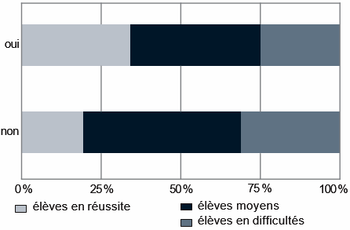
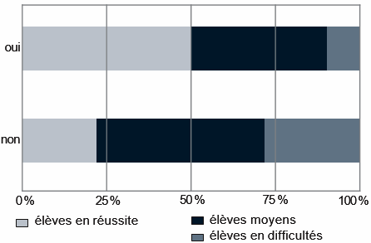
2ème item : Comprendre comment la diversité des configurations familiales modifie les conditions de la socialisation des enfants et des adolescents
Illustrations : Resserrer la focale sociologique sur l’individu par une analyse plus microscopique
Document 2. Répartition des collégiens dans les classes de difficultés scolaires selon que les parents vivent ensemble ou non... dans la population d’ensemble (N=629 ; fig. gauche) et dans la sous-population des parents diplômés du supérieur (N=251 ; fig. droite)
Données issues d’une enquête par questionnaire dans quatre collèges de l’agglomération lyonnaise, mars 1999.
Gaële Henri-Panabière, « Socialisations familiales et réussite scolaire : …», Idées économiques et sociales, n°191, mars 2018.

Slide 23
Document 2. Répartition des collégiens dans les classes de difficultés scolaires selon que les parents vivent ensemble ou non...
… population d’ensemble
… parents diplômés du supérieur
Approche macro :
La proportion d’élèves en réussite est, en moyenne, plus élevée lorsque les parents vivent ensemble que lorsqu’ils sont séparés.
Ce que nous avons l’habitude de faire … parfois.
Approche plus micro : Dans les milieux aisés, l’écart entre les élèves en réussite est plus important.
Ce que nous ne faisons pas forcément.

Slide 24
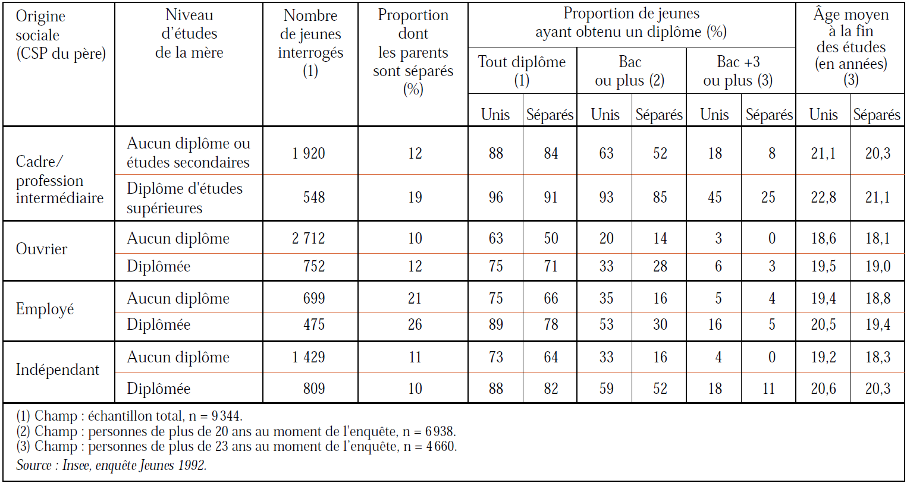
2ème item : Comprendre comment la diversité des configurations familiales modifie les conditions de la socialisation des enfants et des adolescents
Document 3. Réussite scolaire des jeunes par origine sociale et niveau d'études de la mère,
selon que les parents étaient unis ou séparés quand le jeune avait 18 ans
Cadres
Fermer
Ouvriers
Fermer
Pour les enfants d’ouvriers, lorsque la mère n'est pas diplômée et qu’elle est séparée du père, un enfant sur deux (50 %) quitte le système scolaire sans aucun diplôme contre seulement un sur trois (37 %) lorsque les parents sont ensemble. Les chances d'accéder au second cycle universitaire sont très faibles pour les enfants d'ouvriers (3 %) et sont quasiment réduites à néant en cas de dissociation familiale.
Dans les milieux favorisés (le père étant cadre ou exerçant une profession intermédiaire), si la mère est diplômée du supérieur, les enfants ont très peu de chances d’échouer au bac, mais le taux d’échec double en cas de séparation : 15 % au lieu de 7 %. Si, dans ces mêmes milieux, la mère est peu diplômée, le taux d’échec augmente de 11 points : 48 % contre 37 %. Pour ce qui est d’obtenir un diplôme du second cycle universitaire, les chances chutent de 45 % à 25 % si les parents ont rompu leur union.
P. Archambault, « Séparation et divorce : quelles conséquences sur la réussite scolaire des enfants ? » Population et société, 2002.

Slide 25
2ème item : Comprendre comment la diversité des configurations familiales modifie les conditions de la socialisation des enfants et des adolescents
Utiliser les travaux de Bernard Lahire et Gaële Henri-Panabière
Support documentaire :
Gaële Henri-Panabière, «Élèves en difficultés de parents fortement diplômés», Sociologie, N°4, vol. 1, 2010
Bernard Lahire, « Tableaux de famille. Heurs et malheurs scolaires en milieux populaires », Le Seuil, édition poche, 2012 (1995).
Objectifs de l’activité :
Comprendre, à travers l’étude de trajectoires croisées d’enfants de cadres et d’ouvriers, comment la diversité des configurations familiales modifie les conditions de la socialisation.
Illustrer la « démarche » du sociologue : « passer du langage des variables à la description sociologiquement construite des configurations sociales » (Lahire).
Architecture de l’activité :
1è étape : repérer, dans la trajectoire particulière de deux enfants, comment la configuration particulière de leur famille agit sur leur socialisation.
2è étape : intégrer ces « études de cas » dans un schéma explicatif général : utiliser les observations de la 1ère étape pour remplir un tableau de synthèse.

Slide 26
2ème item : Comprendre comment la diversité des configurations familiales modifie les conditions de la socialisation des enfants et des adolescents
Utiliser les travaux de Bernard Lahire et Gaële Henri-Panabière
Document 1 : Olivier, la dévalorisation de l’ascétisme scolaire maternel
Extrait : « Olivier vit dans une configuration familiale marquée par des pratiques ascétiques et des appétences littéraires mises en œuvre par la mère (détenant une maîtrise de biologie). Or, si celle-ci est légèrement mieux dotée scolairement que son mari (qui a une licence de tourisme), elle exerce une profession moins «prestigieuse» que celui-ci : elle est technicienne de laboratoire ; il est responsable du marketing d’une grande entreprise de services aux particuliers. […] »
Document 2 : Nadia D, un cas « idéal »
Extrait : « Le cas de Nadia est un cas exceptionnel d’enfant vivant une socialisation stable, systématique et non contradictoire qui la conduit à une « réussite » scolaire « brillante ». Ce n’est pas, là encore, par les diplômes ou le type de profession exercée par les grands-parents que l’on peut comprendre le processus de «réussite». Sous l’angle du capital scolaire et du capital économique, on ne saisit pas ce qui fait la spécificité de la configuration familiale, de la constellation d’attitudes, de dispositions, d’incitations quotidiennes, diffuses ou explicites, au sein de laquelle Nadia peut constituer sa propre personnalité. Tout d’abord, nous avons affaire à un personnage central, une figure clef de cette famille : la grand-mère maternelle. Celle-ci se singularise par sa boulimie culturelle, sa curiosité encyclopédique d’autodidacte, par son respect pour le savoir et la haute culture et en particulier pour les livres. […] ».

Slide 27
2ème item - Références possibles
Bernard Lahire, « Tableaux de famille. Heurs et malheurs scolaires en milieux populaires ». Le Seuil, édition poche, 2012 (1995).
Martine Court et Gaële Henri-Panabière, « La socialisation culturelle au sein de la famille : le rôle des frères et sœurs », Revue française de pédagogie, n°179, avril-juin 2012.
Gaële Henri-Panabière, « Socialisations familiales et réussite scolaire : des inégalités entre catégories sociales aux inégalités au sein de la fratrie », Idées économiques et sociales, n°191, mars 2018.
Gaële Henri-Panabière, « Élèves en difficultés de parents fortement diplômés », Sociologie, N°4, vol. 1, 2010 ***
G. Henri-Panabière, « Des « héritiers » en échec scolaire », Paris, La Dispute, 2010 ***
Yaël Brinbaum, « Famille immigrée et école : à l’encontre des idées reçues », Diversité, n°174, 4ème trimestre 2013.
Bibliographie

Slide 28
2ème item - Références possibles
Yaël Brinbaum et Catherine Delcroix, «Les mobilisations familiales des immigrés pour la réussite scolaire de leurs enfants - Un nouveau questionnement sur l’investissement éducatif des milieux populaires», Migrations Société 2016/2 (N° 164), pages 73 à 98.
Paul Archambault, «Séparation et divorce : quelles conséquences sur la réussite scolaire des enfants?», Population et société, n°379, mai 2002.
Laurette Cretin, «Les familles monoparentales et l’école : un plus grand risque d’échec au collège ?», Éducation et formation, n°82, décembre 2012.
Olivier Vanhée, Géraldine Bois, Gaële Henri Panabière, Martine Court, Julien Bertrand, «La fratrie comme ressource : le rôle des aînés dans les parcours scolaires des enfants de familles nombreuses», Revue des politiques sociales et familiales, Année 2013 111 pp. 5-15 ***
Bibliographie

Slide 29
3ème item : Comprendre qu’il existe des socialisations secondaires (professionnelle, conjugale, politique) à la suite de la socialisation primaire.
⁞ Socialisation primaire - socialisation secondaire
⁞ Spécifier l’articulation diachronique entre des temporalités différentes de la socialisation.
⁞ Envisager la socialisation comme un processus continu (≠ linéarité) :
Socialisation de renforcement
Socialisation de conversion
Socialisation de transformation
⁞ Pluralité des influences socialisatrices qui n’est pas sans influence sur les trajectoires individuelles.

Slide 30
3ème item - Références possibles
Emmanuelle Zolesio, « Socialisations primaires/secondaires : quels enjeux ? », Idées économiques et sociales, n°191, mars 2018.
Emmanuelle Zolesio, « Marie Laborie, un cas de socialisation chirurgicale ratée », Sociétés contemporaines, n°74, 2009.
Muriel Darmon, « Devenir anorexique. Une approche sociologique », La découverte, 2003.
Muriel Darmon, « Classes préparatoires. La fabrique d’une classe dominante », La découverte, 2015.
Julien Bertrand, « Étude sociologique de la formation des footballeurs professionnels », Sociétés contemporaines, 011/2 n°82 | pages 85 à 106.
Daniel Gaxie, « Appréhensions du politique et mobilisations des expériences sociales », Revue française de science politique, 2002.
Jean-Claude Kaufmann, « La trame conjugale ». Sociologie du couple par son linge, Nathan, 1922.
Bibliographie

Slide 31
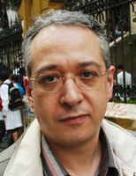
3ème item - Références possibles
Bernard Lahire, « La fabrication sociale des individus : cadres, modalités, temps et effets de socialisation », Dans les plis singuliers du social (2013), pages 115 à 132.
Entretien avec Bernard Lahire : La fabrication sociale des individus sur France culture ***
http://ses.ens-lyon.fr/articles/entretien-avec-bernard-lahire-la-fabrication-sociale-des-individus-80579
Lucie Bargel, Muriel Darmon, « La socialisation politique », www.politika.io ***
Bibliographie

Slide 32
4ème item : Comprendre que la pluralité des influences socialisatrices peut être à l’origine de trajectoires individuelles improbables.
⁞ Comment analyser sociologiquement les « trajectoires individuelles improbables » ou, plus largement, les « irrégularités sociales » ?
« Parce que nous n’occupons pas dans (tous) les contextes sociaux des positions identiques ou semblables (…), nous vivons des expériences variées, différentes et parfois contradictoires. Un acteur pluriel est donc le produit de l’expérience – souvent précoce – de socialisation dans des contextes sociaux multiples et hétérogènes ».
Bernard Lahire, L’homme pluriel, 1998.
« Dans la recherche qui fait l'objet de cet article c'est l'héritage culturel familial et les rapports entre socialisations familiales et scolaires qui sont analysés en portant plus particulièrement le regard sur des situations spécifiques : celles de collégiens en difficultés scolaires issus de parents fortement diplômés. Confronter à l'investigation sociologique de telles situations atypiques, c'est déjà reconnaître que la transmission intergénérationnelle n'a rien d'automatique et que ses modalités concrètes méritent d'être analysées en finesse.
À l'image (inversée) de travaux existant sur des élèves d'origines populaires en réussite scolaire [...], l'analyse de difficultés scolaires paradoxales permet aussi de ne pas considérer que tous les parents scolairement dotés ont les mêmes pratiques, ni que tous les enfants issus de ces milieux connaissent la même socialisation ».
Gaële Henri-Panabière, « Élèves en difficultés de parents fortement diplômés », Sociologie, 2010.
https://journals.openedition.org/sociologie/652

Slide 33
4ème item - Références possibles
Bernard Lahire, « L’homme pluriel. Les ressorts de l’action », Armand Colin, 2005 (1998).
Chantal Jaquet et Gérard Bras, « La fabrique des transclasses », PUF 2018.
Chantal Jaquet, « Les Transclasses ou la non-reproduction », Puf, 2014. (une vidéo)
Chantal Jaquet, « Les transclasses ou l'illusion du mérite » sur France culture ***
Sonya Faure, « La lutte des "transclasses" », Libération, 2018 ***
Deux témoignages :
Martine Sonnet, Historienne au CNRS «L’entourage est déterminant pour comprendre les parcours des transclasses»
Soubattra Danasségarane, professeure de philo «J’ai toujours été paniquée par la faute d’orthographe, une faute morale»
Michèle Ferrand, Françoise Imbert, Catherine Marry, « L’excellence scolaire : une affaire de famille. Le cas des normaliennes et normaliens scientifiques », L’Harmattan, 1998.
Christine Mennesson et Jean-Paul Clément, « Boxer comme un homme, être une femme », Actes de la recherche en sciences sociales, avril 2009.
Bibliographie

Slide 34
4ème item – Reproduction sociale et transclasse
Sur-représentation des enfants des catégories supérieures en CPGE
Entre la fin des années 1980 et aujourd'hui, les classes préparatoires se sont multipliées, et le nombre d'étudiants inscrits en classes préparatoires ou dans les grandes écoles a quasiment doublé. Cependant, la part occupée par les étudiants de classes préparatoires par rapport aux premiers cycles universitaires est restée la même (autour de 7 %). Surtout, ces 7 % continuent à provenir des mêmes lieux de l'espace social : près de 60% des étudiants de classes préparatoires (57 % des garçons, 59 % des filles) sont issus de milieux sociaux supérieurs ou de familles d'enseignants, lesquels ne représentent pourtant que 18 % de la population active. [...]
De plus, ces inégalités se creusent encore si l'on regarde, dans les filières scientifiques, les classes étoilées (qui préparent les élèves aux concours les plus prestigieux) ou si l'on se concentre non plus sur les classes préparatoires, mais sur les grandes écoles elles-mêmes dont le recrutement, loin de s'être démocratisé depuis la seconde guerre mondiale, révèle au contraire une accentuation des inégalités d'accès.
Muriel Darmon, « Classes préparatoires. La fabrique d'une jeunesse dominante », La Découverte, 2015.

Slide 35
4ème item – Reproduction sociale et transclasse
« J’ai toujours été paniquée par la faute d’orthographe, une faute morale »
Soubattra Danasségarane, professeure de philo
Je suis née en France en 1989 de parents tamouls. Je suis allée en Inde vers 10 ans, et j’ai vu la misère. J’ai réalisé que pour la famille indienne, nous étions censés être riches, et qu’en France nous ne l’étions pas. Nous vivions dans une cité HLM de Bondy (Seine-Saint-Denis). Aujourd’hui, je dirais que je suis de la classe moyenne ascendante, bobo de gauche tendance écolo. J’ai longtemps voulu me détacher de ma classe sociale d’origine. J’avais peur d’y être réduite, que ce soit un handicap. Maintenant que ce conflit est apaisé, j’y reviens : c’est un milieu plus authentique, avec des codes que je maîtrise mieux.
Mon itinéraire de transclasse est beaucoup passé par la langue. Mon père était féru de littérature, et mes deux parents étaient amoureux de leur langue. Ils m’ont sans doute transmis cela. Mais j’ai refusé de parler le tamoul, que je jugeais primitif, peu intellectuel, et lié à des valeurs morales que je refusais. Le français a été pour moi la langue de l’émancipation et une bulle protectrice qui me permettait, dans mon journal intime ou en parlant avec mes sœurs, de ne pas être comprise de ma mère. Plus tard, j’avais souvent le sentiment d’être ramenée à ma couleur et à mes origines : je pouvais parler de philo dans un français impeccable et m’entendre répondre par un collègue : «Tu nous apportes le soleil de Pondichéry !».
Source : https://www.liberation.fr/debats/2018/09/05/la-lutte-des-transclasses_1676767

Slide 36
4ème item – Reproduction sociale et transclasse
« J’ai toujours été paniquée par la faute d’orthographe, une faute morale »
Soubattra Danasségarane, professeure de philo
J’ai toujours été paniquée par la faute d’orthographe, comme relevant de la faute morale : il m’est arrivé d’envoyer des mails pour m’excuser d’une erreur, par peur de perdre tout crédit. Aujourd’hui encore, quand je parle devant mes pairs j’angoisse de ne pas trouver le bon mot.
C’est à la fac, lorsque j’ai préparé l’agrégation, que la différence sociale a été la plus violente : beaucoup d’étudiants avaient une grande culture générale, leurs parents exerçaient des professions libérales. J’avais l’impression qu’ils savaient déjà tout, que je n’avais qu’un savoir scolaire face à eux.
J’ai du mal à accepter les discours sur la méritocratie qui ne marche pas. J’enseigne dans un lycée proche de celui où j’ai étudié : je devais y revenir, montrer les possibles. C’est presque naïf, mais j’y tiens, et je vois beaucoup d’élèves partir en prépa, à l’étranger. Ce n’est pas parce qu’on n’a pas d’argent qu’on ne peut pas y arriver.
Source : https://www.liberation.fr/debats/2018/09/05/la-lutte-des-transclasses_1676767

Slide 37
4ème item – Des femmes dans des « sports d’hommes »
« J'ai toujours eu envie de faire de la boxe, de donner des coups avec mes poings. J'ai commencé par le judo, j'aimais bien, mais ce n'était pas vraiment ça quand même. Le karaté, il fallait s'arrêter, je ne pouvais pas frapper, donc ce n'était pas ça non plus. La boxe, on peut cogner, moi j'avais besoin de frapper ». [...] La découverte de la boxe à l'adolescence permet l'expression de dispositions sexuées « masculines » constituées très tôt. « Garçons manqués » participant au groupe des garçons, appréciant leurs jeux et montrant en particulier un goût certain pour la bagarre, les boxeuses « hard »¹ ont grandi pour la plupart dans des quartiers populaires d'agglomérations importantes. [...] La participation au groupe des pairs joue en ce sens un rôle central dans la construction des rapports au corps et au sport ».
Christine Mennesson et Jean-Paul Clément « Boxer comme un homme. Être une femme »,
Actes de la recherche en sciences sociales, avril 2009.
1. Dans ce texte, les auteurs distinguent la boxe « hard » de la boxe « soft » : la boxe « hard » est celle qui correspond à une pratique de compétition, plus violente, où l'objectif est de mettre l'adversaire « KO ».

Slide 38
4ème item – Des femmes dans un métier d’hommes
« Premier jour d’observation à Antonin Poncet, service d’urgence
10h30-11h30 : bloc opératoire – intervention pour traitement d’hernies inguinales chez un homme. L’opérateur est le Pr Petit. Il est aidé d’une interne (Chloé) et d’une externe. […]
Le Pr Petit réalise donc la première hernie inguinale puis passe les instruments à Chloé (l’interne) pour faire la deuxième. Il invite l’externe, placée à côté d’elle, à venir de l’autre côté de l’opéré le rejoindre. Quand elle s’est placée sur sa droite il lui dit : « bon et si je te fais du pied, ne te fais pas d’idée : je pourrais être ton père, hein », il se tourne et la regarde : « elle rougit ? non même pas. Tu pleures ? ». Elle, sur un ton neutre : « non, je pleure pas ». « Bon changez-moi d’externe, j’aime bien quand elles pleurent et qu’elles rougissent ». […]
Si ce type de comportement contribue à évincer certaines externes (du fait d’une socialisation primaire ne les préparant pas à la socialisation professionnelle chirurgicale), les mêmes processus en attirent d’autres (à la socialisation primaire plus conforme à celle du milieu professionnel) et les façonnent encore. La socialisation professionnelle prend appui sur les expériences socialisatrices passées et les retravaille. »
Emmanuelle Zolesio, « Des femmes dans un métier d'hommes : l'apprentissage de la chirurgie »,
Travail, genre et sociétés, 2009/2 (N° 22), p. 117-133.
⁞

Slide 39
4ème item - Références possibles
⁞ Bernard Lahire, « L’homme pluriel. Les ressorts de l’action », Armand Colin, 2005 (1998).
L'Être humain est-il soluble dans son milieu d'appartenance ? C'est ce que pense pouvoir affirmer la sociologie lorsqu'elle montre d'étroites correspondances entre l'origine sociale d'un individu issu de milieu populaire et ses (faibles) chances de réussir l'entrée dans une grande école, entre les modes de socialisation d'un groupe social (les cadres par exemple) et les pratiques culturelles associées (écouter du jazz plutôt que de l'accordéon musette), entre une façon de s'exprimer (élégante ou argotique) et un milieu social donné (la bourgeoisie ou l'univers de la banlieue).
Pour un sociologue comme Pierre Bourdieu, cette liaison - repérable statistiquement - entre milieu de vie et comportement s'explique notamment par la prégnance de «l'habitus». Rappelons que l'habitus est défini par le sociologue comme un ensemble de dispositions acquises au cours du temps et qui nous permette de percevoir, d'agir et évoluer dans un univers social donné.
Mais comment expliquer dans cette optique certaines « anomalies » statistiques : les étonnantes réussites scolaires de certains élèves issus de milieux défavorisés, les différences parfois importantes d'itinéraires entre individus issus d'une même fratrie, les changements parfois brutaux de conduites (façon de parler, de se tenir, de se comporter) d'une personne passant de son bureau à son foyer, du statut de professeur autoritaire à celui de père de famille débonnaire ?
⁞
Source :
Sciences humaines

Slide 40
4ème item - Références possibles
⁞ Martine Court, « Corps de filles, corps de garçons : une construction sociale », La dispute, 2010.
Présentation éditeur :
Dès la fin de l'école primaire, les filles sont plus nombreuses que leurs camarades masculins à se soucier de leur apparence. Elles sont en revanche moins nombreuses à aimer les jeux sportifs. Comment ces différences émergent elles ? Comment les enfants apprennent-ils à agir avec et sur leur corps d'une manière différente de l'autre sexe ? Martine Court, sociologue et membre du Groupe de recherche sur la socialisation (université Lyon II-ENS de Lyon), analyse la façon dont les corps féminins et masculins se construisent au cours de l'enfance.
À partir d'une enquête auprès d'enfants de 10 à 12 ans, elle montre comment famille, médias et pairs contribuent à cette construction. À travers les portraits de filles et de garçons, elle décrit les voies par lesquelles on devient une "vraie" fille ou un "garçon manqué" un garçon sportif " ou "coquet". Si le rôle que joue la socialisation dans la formation des différences entre les sexes est aujourd'hui bien connu, les processus à travers lesquels cette socialisation se réalise le sont en revanche beaucoup moins.
Ces processus sont ici décrits et analysés en détail. Ils apparaissent ainsi dans toute leur complexité, loin des représentations simples que l'on s'en fait parfois…
⁞
https://journals.openedition.org/gss/1934
Ses.ens-lyon.fr

Slide 41
4ème item - Références possibles
⁞ M. Ferrand, F. Imbert, C. Marry, « L’excellence scolaire : une affaire de famille. Le cas des normaliennes et normaliens scientifiques », L’Harmattan, 1998.
Il est assez courant en sociologie de s'intéresser aux inégalités et à l'échec scolaires. Il est beaucoup moins courant de se tourner vers ceux qui réussissent et, surtout, d'analyser les trajectoires des élèves qui échappent aux lois de la reproduction sociale. Voilà ce qui fait l'originalité de cette étude, qui s'efforce de décrire la façon dont certaines jeunes filles réussissent au royaume de l'excellence scolaire masculine, l'Ecole normale supérieure sciences.
Sur la base d'une enquête et d'entretiens avec des élèves et leurs parents, les auteurs distinguent trois types de famille : les familles héritières (43% du corpus), les familles en ascension sociale (36%) et les familles peu dotées (17%).
Premier constat : l'héritage culturel reste toujours un facteur important du succès scolaire. Sur la base des entretiens effectués, les auteurs montrent ensuite que la réussite des enfants est une véritable affaire de famille. Mobilisé par une série de stratégies qui engagent parents et grands-parents (apprentissage précoce de la lecture, sensibilisation aux sciences, choix de l'établissement scolaire), l'héritage familial explique le parcours sans faute, pour ne pas dire exceptionnellement rapide, de ce bataillon d'élite.
D'un type de famille à l'autre, toutefois, les ressources acquises et les sacrifices consentis ne sont pas les mêmes (…)
⁞
Sciences humaines

Slide 42
4ème item - Références possibles
⁞ Les observations présentées dans l’article sont en partie retranscrites dans la BD « Sous la blouse », Emmanuelle Zolesio, Marion Mousse, Paris, Casterman, coll. « Sociorama », 2017.
Possibilité de construire l’activité avec des extraits de la BD complétés par des passages de l’article plus analytiques.
Adaptation en bande dessinée d’une enquête ethnographique, qui présente la particularité d’interroger une exception statistique : les chirurgiennes. Les chiffres sur lesquels s’ouvre la bande dessinée sont édifiants : 60 % des étudiants en PACES (première année commune aux études de santé) sont des femmes, alors qu’elles ne représentent que 1 % des chefs de service hospitaliers. La proportion de femmes diminue nettement à mesure que l’on grimpe dans la hiérarchie hospitalière. Pour tenter de comprendre ce processus d’évaporation, E. Zolesio proposait, dans le travail issu de sa thèse, d’appréhender « d’une part, l’aversion des femmes pour une spécialité socialement construite comme dominante […] et masculine, et, d’autre part, la perméabilité endogène de cette spécialité aux femmes », en s’appuyant sur des entretiens et observations participantes auprès de chirurgiennes afin de comprendre les ressorts de la socialisation professionnelle.
https://journals.openedition.org/lectures/23248

Slide 43
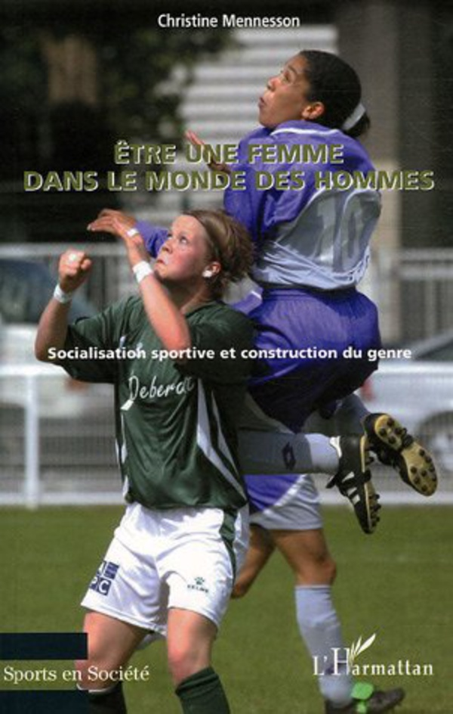
4ème item - Références possibles
⁞ Être une femme dans le monde des hommes. Socialisation sportive et construction du genre, Christine Mennesson (L’Harmattan, coll. "Sports en Société")
En faisant partager l’expérience singulière des footballeuses, boxeuses et femmes haltérophiles de haut niveau, Christine Mennesson analyse les conséquences de l’entrée de femmes dans des mondes traditionnellement réservés aux hommes.
L’appropriation de techniques corporelles «masculines» par les sportives questionne de fait les définitions traditionnelles des catégories sexuées. Dans ces fiefs d’une masculinité virile et hégémonique, les institutions sportives répondent à cette transgression en instaurant des politiques « identitaires » conçues pour maintenir certaines distinctions entre les sexes. A partir d’une enquête de terrain de longue durée, l’auteure identifie les conditions sociales qui favorisent ces choix sportifs improbables, et étudie comment les femmes gèrent les contradictions produites par la poursuite d’une carrière sportive. L’expérience fondamentalement ambivalente des sportives les conduit-elles à questionner la domination masculine et à faire évoluer les rapports sociaux de sexe dans ces mondes d’hommes ? L’auteure répond en montrant comment la construction du genre dans ces univers particuliers varie selon les modes de socialisation à l’œuvre dans les différentes activités et lieux de pratique.
⁞
http://www.liens-socio.org/Etre-une-femme-dans-le-monde-des

